Slide 1


Program a
termék
Adat a
termék
Programozó
A cél

Slide 2







Python interpreter
Program a
termék
IDE
Adat a
termék
Programozó
Forráskód
CPU utasítások
A cél

Slide 3







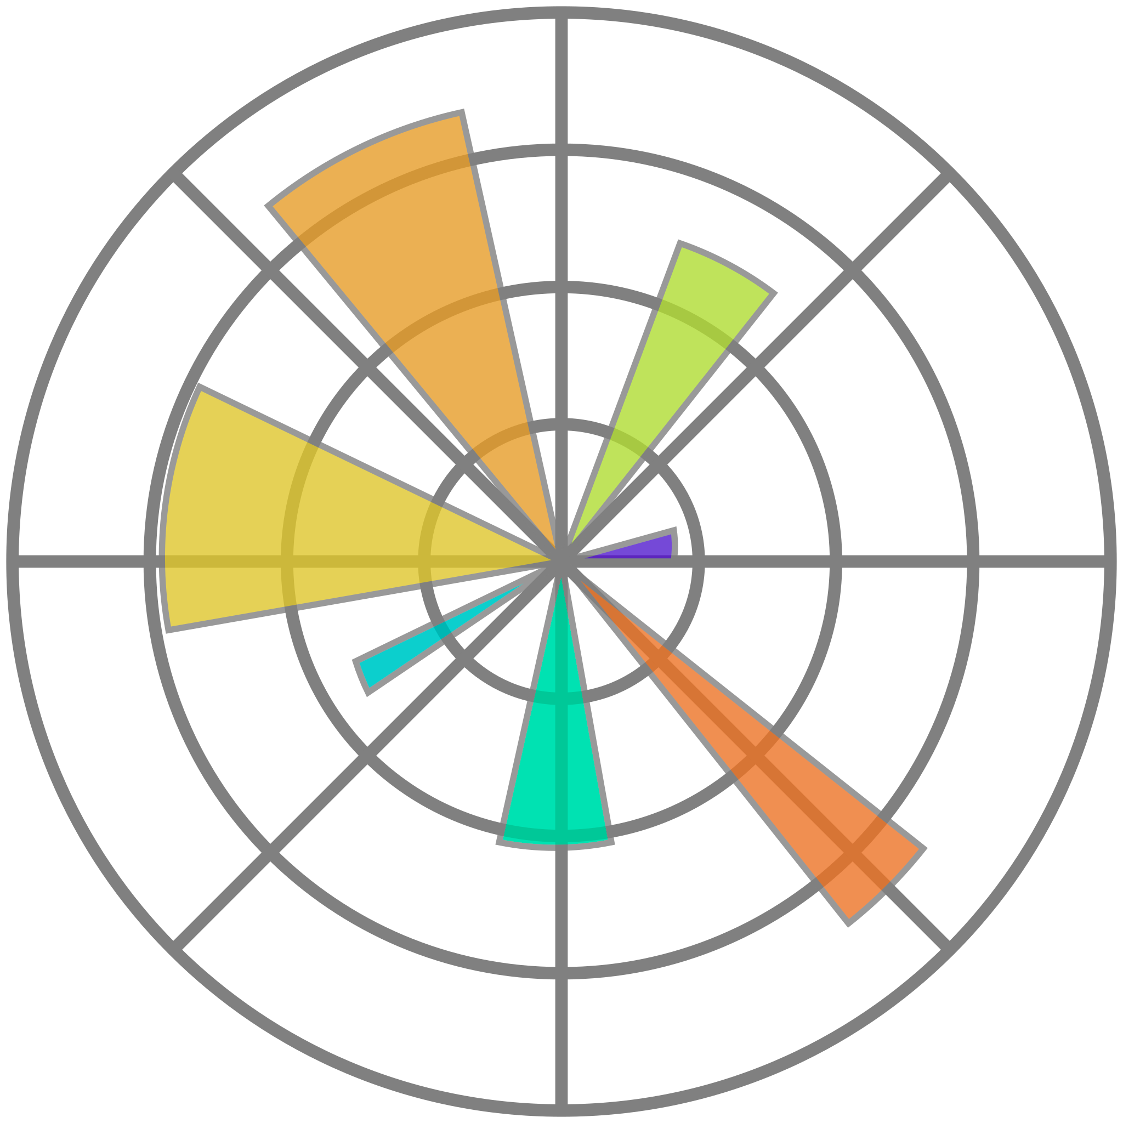



Python csomagok
Csomagkezelők (pl. pip, conda)
Python interpreter
Program a
termék
IDE
Adat a
termék
Programozó
Forráskód
CPU utasítások
A cél

Slide 4
Python
környezet 2
Python
környezet 1
Python csomagok
Csomagkezelők (pl. pip, conda)
Python interpreter
Program a
termék
IDE
Adat a
termék
Programozó
Forráskód
CPU utasítások
A cél

Slide 5

Környezet kezelő (manuális, conda)
Python
környezet 2
Python
környezet 1
Python csomagok
Csomagkezelők (pl. pip, conda)
Python interpreter
Program a
termék
IDE
Adat a
termék
Programozó
Forráskód
CPU utasítások
A cél

